Slide 2
课程目录
1
2
3
4
学会套用
学会模仿
学会优化
学会整理

Slide 3
1
学会套用
模板选择
套用要求
元素替换

Slide 4
匹配主题
1.1 如何选择模板？
培训课件 | 有标题栏，规整，简约、商务
匹配主题
贴近行业
紧跟潮流
总结汇报 | 有标题栏，简约商务多数据图表
产品发布 | 极简、大气、突出重点、无标题栏
商业计划 | 逻辑清晰、突出重点、单色系
宣传推广 | 用色大胆、版式活泼，动感炫酷、无标题栏
年会颁奖 | 喜庆、中国风、动感炫酷、无标题栏
通用就是无用，尽量选择有主题的模板

Slide 5
1.1 如何选择模板
大气星空、欧美风
杂志风、低面设计
红色为主基调
端庄大气主旋律
科技
党政
扁平卡通、多几何元素、互联网元素
黑板风格、清新绿色、多校园元素
互联网
教育
中国风、复古、简约、奢华、大气
贴近行业
潮流风格如微立体、扁平卡通、低面等
房地产
广告

Slide 6
紧跟潮流
PPT的审美如同人的衣着打扮
一定要紧跟时代的潮流
那些韩式立体图表、3D小人等等
尽量都不要用了
简约商务
欧美杂志
扁平卡通
几何元素

Slide 7
与模板风格保持一致
1.2 套用有啥要求
添加文字、图表等元素时和模板保持风格一致
风格一致
字体、行距、段距、动画与模板设置一致 | 文字
文字、图表、色块等色彩与模板设置一致 | 色彩
立体、扁平、动画等效果与模板设置一致 | 图表
图片的边框、阴影、动画等与模板设置一致 | 图片
配色难，尽量不要脱离模板的色彩区域
如果图表项目多，可以调整原有色彩的亮度
或使用不同亮度的灰色制作新的颜色
说明

Slide 8
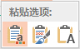
如何保持风格一致
用格式刷、动画刷刷走原格式
巧用取色器在色盘中随时取色
文字
色彩
图表/片
在模板的原文字框中直接输入文字或复制文字到原模板框中选择「只保留文字」
可在幻灯片母版的总版中左侧设置色盘，可以随时用取色笔取色，取色完毕后可删除。
可先制作，最后再统一用格式刷、动画刷设置格式。

Slide 9
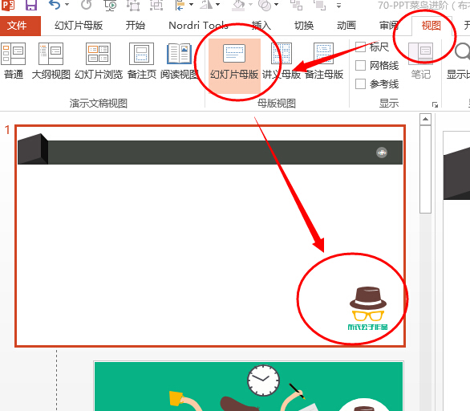
1.3 元素的替换
LOGO的替换
母版中中修改
视图→幻灯片母版 进入母版中的总版或版式进行删除或替换。
替换背景或删除图片
如发现LOGO是整合在图片上的，且图片或放在母版中或是设置在背景中，那么只能删除图片或者替换背景。

Slide 10
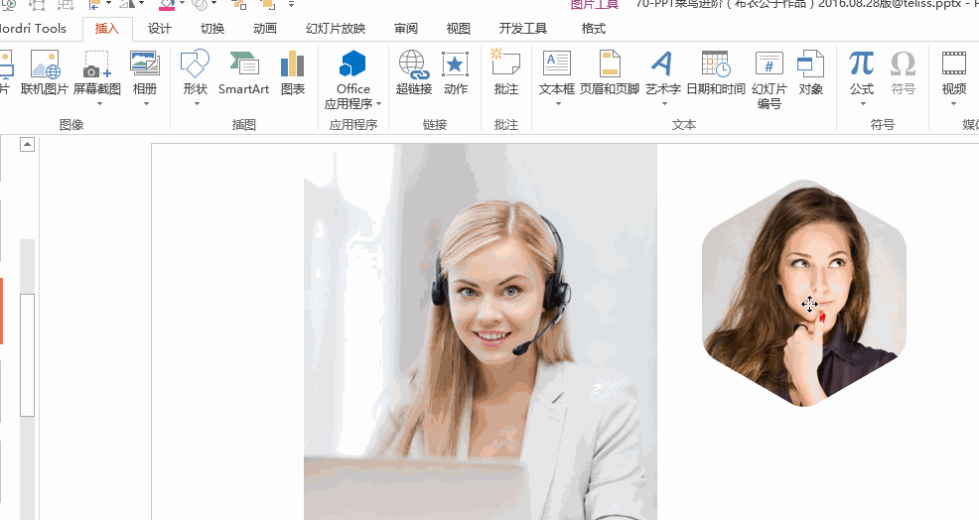
1.3 元素的替换
图片的替换
折叠法一步裁剪后替换原图片
貌似简单，很多人却不会，或者替换了，丢掉了效果，改变了图片的纵横比导致失身（抱歉错了，是失真）
把A图片放到B图片上，利用「合并形状」→「相交」功能，可以将B图片裁剪为A的形状。
右键更改图片，保留图片效果
①根据A的宽高尺寸画一个矩形块（设置透明度）；
②图框和B图片裁剪想要替换的位置，另存到桌面；
③右击A图片，将A图片更改为B图片，完成！

Slide 11
2
学会模仿
模仿对象
模仿内容
模仿步骤

Slide 12
广告
UI
海报
高手PPT
网页
@面包
@鲍平美
@秋叶
@包翔
模仿对象
美无处不在

Slide 13

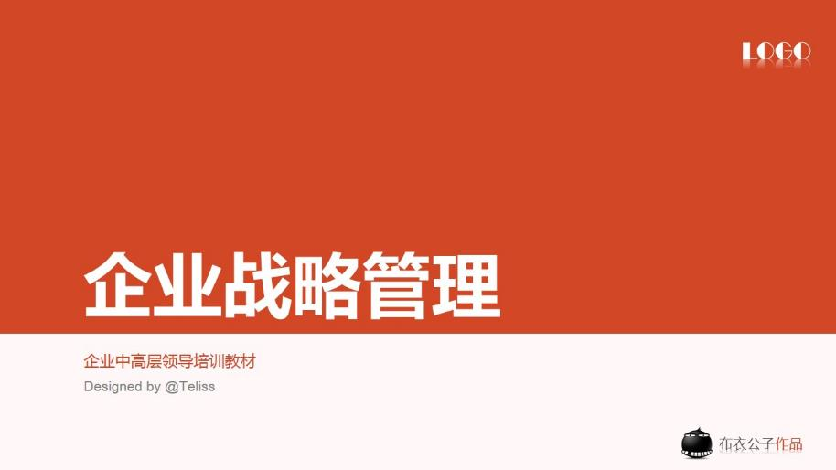
模仿高手
▲ 包翔老师作品
▲作品《37-企业战略管理》的简约封面设计
我早期模仿的四大前辈是：@无敌的面包；@秋叶；@鲍平美；@Lonely Fish；（伯乐是：@陈魁）

Slide 14

模仿UI
▲作品《 30-组织管理实务》封面设计，来自于当时的优酷视频UI
软件的UI早已改变，而这份作品的封面模范留下了它当年的一瞬间。

Slide 15
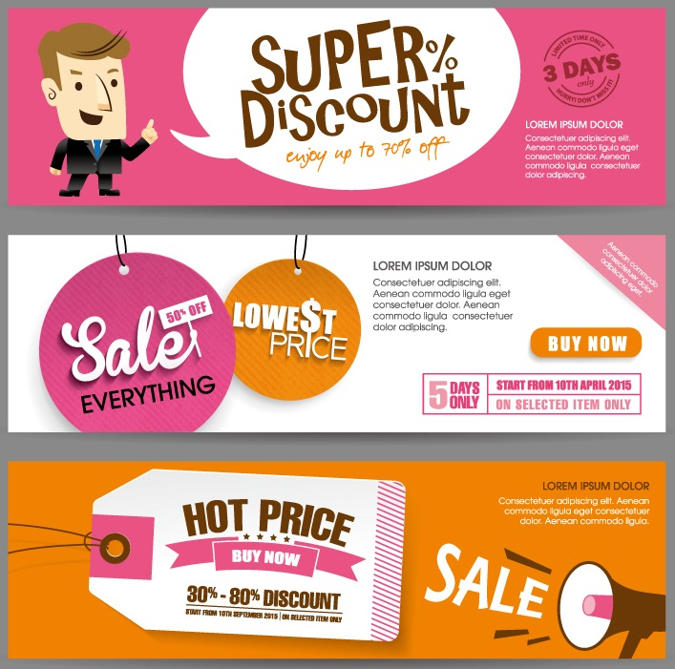

模仿广告
▲作品《68-揭秘PPT真相》的封面及作品配色
原始素材的那个说话气泡是残缺的，我通过PPT自带的合并形状功能进行了补充。

Slide 16


模仿海报
▲ 搜集矢量素材自行车时发现的海报
▲作品《52-幸福像花儿一样》其中的一页
海报下方替换成Low Poly素材，做成了当时非常流行的低面风格作品。

Slide 17
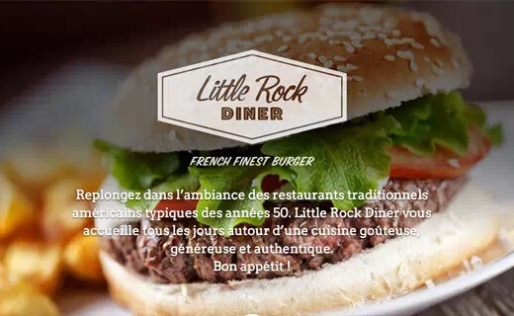

模仿网页
▲ 搜集素材时偶然从网页上截的图
▲作品《60-心理资本提升》的镂空文字设计
对上述网页的模仿让我琢磨出了镂空字体的制作技巧

Slide 18
版式
一切美好设计
配色
模仿内容
格式
模仿
风格
理解设计思路
是最快捷的学习道路
找到设计亮点
模仿步骤
直接参照模仿
城里人套路多
激发创新灵感

Slide 19
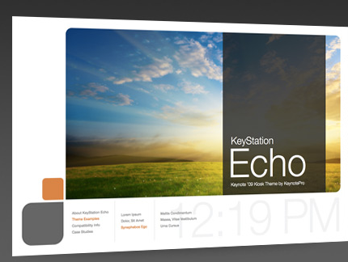
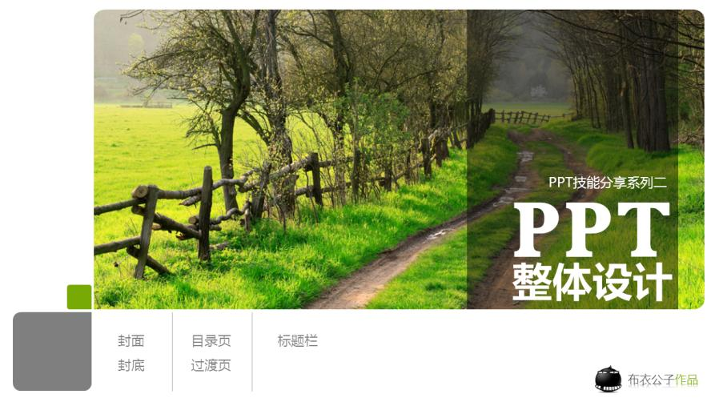
模仿排版
▲ 搜集素材时偶然从网页上截的图
▲作品《40-PPT 整体设计》的封面排版
因此，见到心仪的网页，我会随时截图保存。

Slide 20
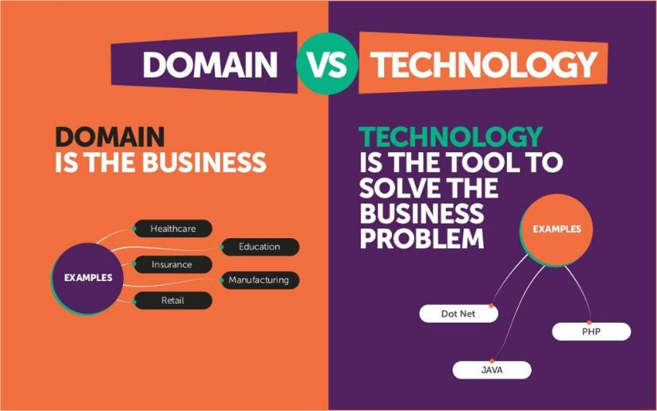
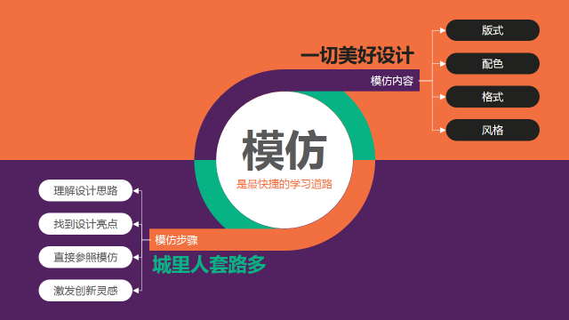
模仿配色
▲ 国外PPT作品的大胆配色
▲作品《70-PPT 菜鸟进阶》的配色方案
扁平作品最难的就是配色，因此，最好的学习方法是从优秀扁平设计作品中学习其配色方案。

Slide 21
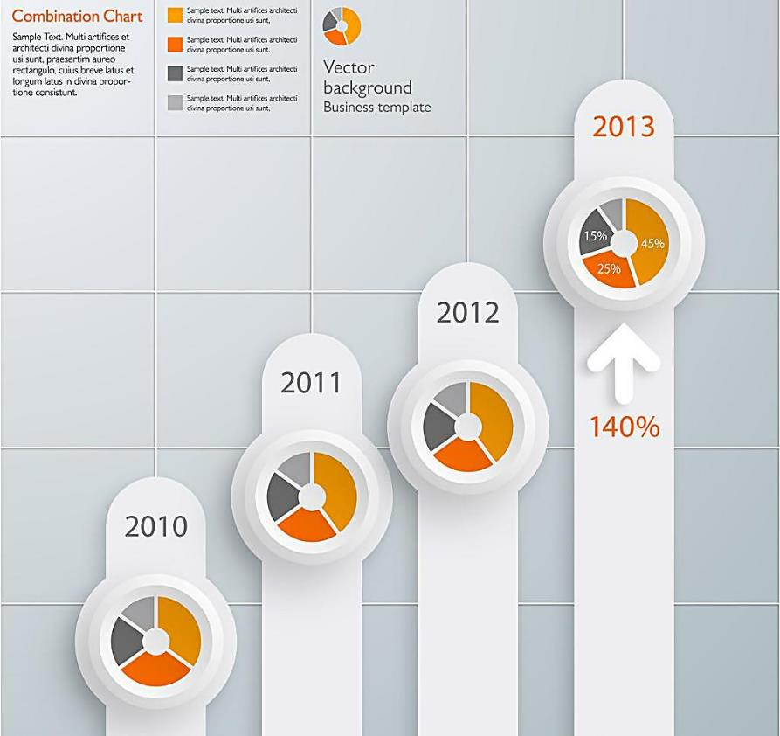
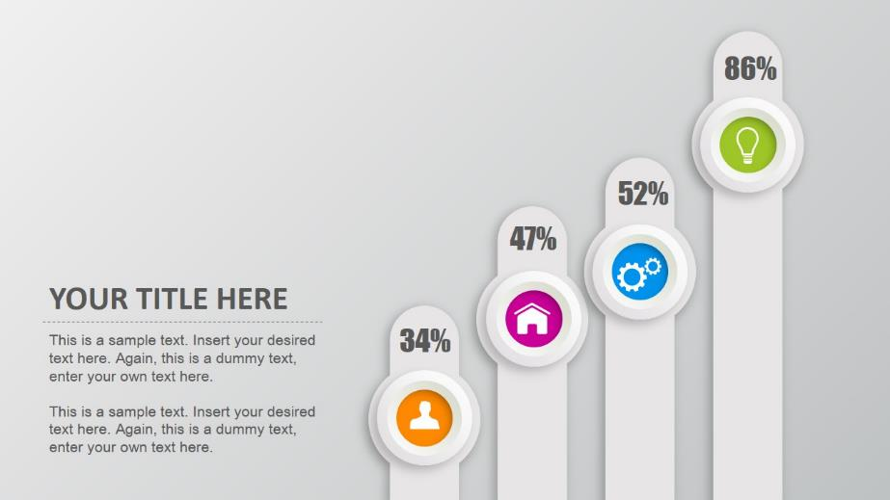
模仿格式
▲作品《S002-创意微立体信息图一百例》的微立体
当前依然比较流行的微立体图表，就是模仿矢量微立体图表而引入PPT的设计中的

Slide 22

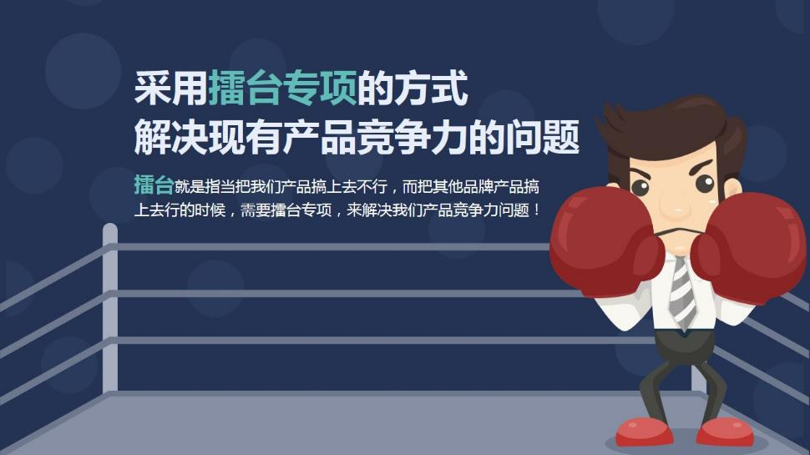
模仿风格
▲ 公司内部创新宣传PPT
卡通扁平风格是平面设计领域当前最流行的风格，因此PPT可以通过模仿来设计这种风格

Slide 23


综合模仿
▲ 作品《S006-工作计划通用PPT 》的封面设计
不仅模仿配色，还模仿了文字版式、文字长投影、Low Poly素材填充的低面风格。

Slide 24

思考丨我们可以从上面的网页截图中体会到它的哪些涉及闪光点？可以模仿它做什么呢？

Slide 25
模
仿
步
骤
1
从内容结构、配色方案、排版布局等几个方面去理解和体会作者的设计思路和优劣之处。
理解设计思路
2
找到自己认为可以模仿的点，一一标记好，以备模仿。记住：模仿对象不一定来自于一个作品。
找到设计亮点
直接参照模仿
3
最开始我们进行高仿真模仿，以假乱真。然后再逐渐通过微创新来进行突破。
激发创新灵感
4
模仿的高级阶段就是要有自己的创新，我们通过临摹大量优秀的作品，将激发自己的创新灵感。

Slide 26
3
学会优化
选择模板
优化结构
雕琢细节

Slide 27
这些年，我优化过的PPT……
公司内部帮忙
要求不高，数量巨大
个人作品更新
审美提升，不断优化
客户定制优化
数量不多，要求很高

Slide 28
优化
误区
只注重审美提升，未优化表达重点
只注重细节雕琢，未优化整体结构
VS
正确
方式
先优化整体再考虑局部
表达为重点，兼顾审美

Slide 29
第一步 选择模板
一、是否需要重新选择模板？要看：
①原有的模板是否和主题完全不搭？
②PPT的使用场合对审美的要求如何？
二、如何选择模板？参考第一章内容：
①匹配主题；②贴近行业；③紧跟潮流
判断主题很重要

Slide 30
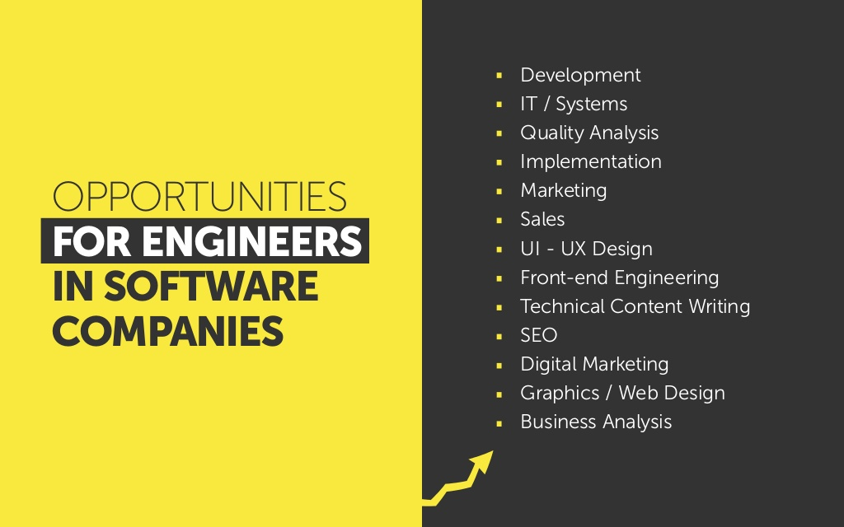
培训汇报类
培训课件、工作汇报、项目计划等
选择外部的模板和公司的VI不一定匹配
只有一个模板是不够的
宣传播报类
至少需要这么几个类型
制度、活动、项目、优秀个人的宣传
会议交流类
议程、决议、表彰、产品发布等

Slide 31
课程 主题
第二步 优化结构
第一部分
第二部分
第三部分
一
二
三
1
2
3
4
要看PPT的内容结构是否符合逻辑清晰、分层分层分类的金字塔结构？
PPT的结构是否完整？是否有目录页、过渡页？
正文页是否有标题栏设计？

Slide 32
第三步 雕琢细节
文＜字＜表＜图
基本要求
图示化
整齐规范
纯文字
对比原理
基本要求
高端要求
大字报
色块对比
风格统一
潮流风格
表达
审美
突出重点
拒绝山寨
不要忘记PPT「瞟」的原理
觉得不好看，就要一直改

Slide 33
PPT页面优化的关键
寻找表达的重点并突出它
如果没有重点
没有重点找重点，找不到重点就兼并或删除
如果重点不突出
通过「大字报」、「图示化」 、 「色块对比」等方式凸显重点
如果重点太多
重点太多进行高度概括或分拆（一般一页一个重点）

Slide 34
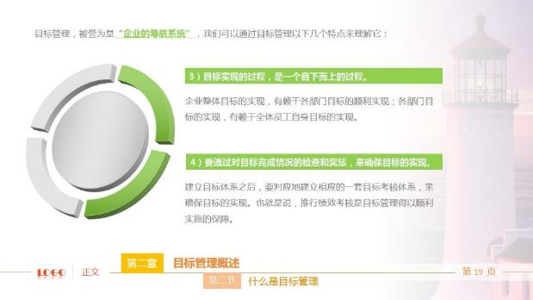
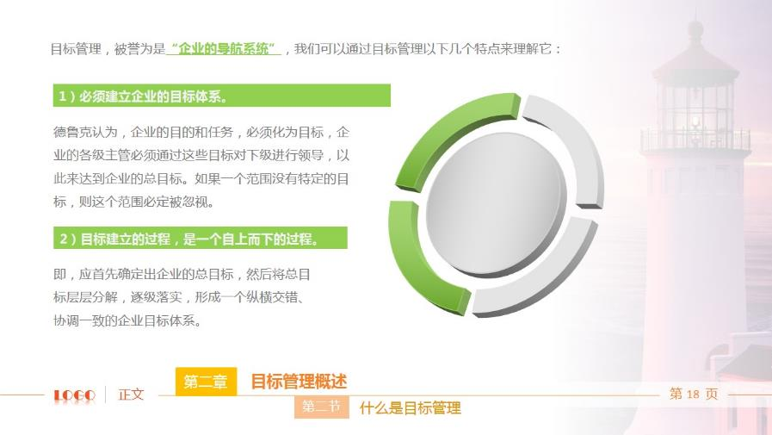
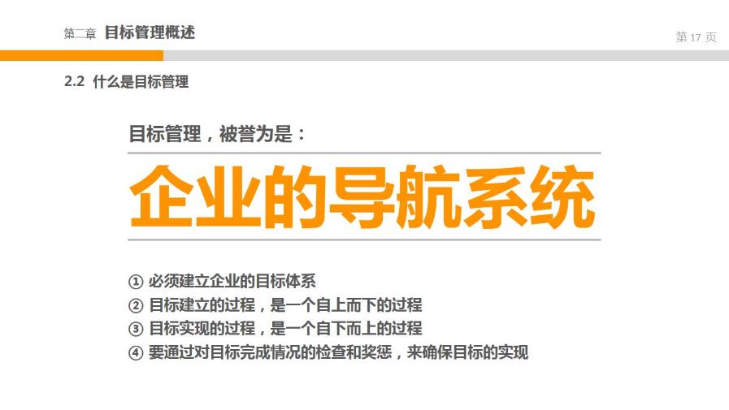
文字精简
重点突出
▲ 作品《19-目标管理实务》原始版本，页面采用渐变设计效果，且内容不够突出。
▲优化后的版本，突出核心观点，且把两页的文字内容，压缩到一页，演讲时，观众更关注演讲者。
PPT不同于WORD，对PPT的优化，第一步就是对文字进行精炼，进而对精炼的文字突出重点。

Slide 35
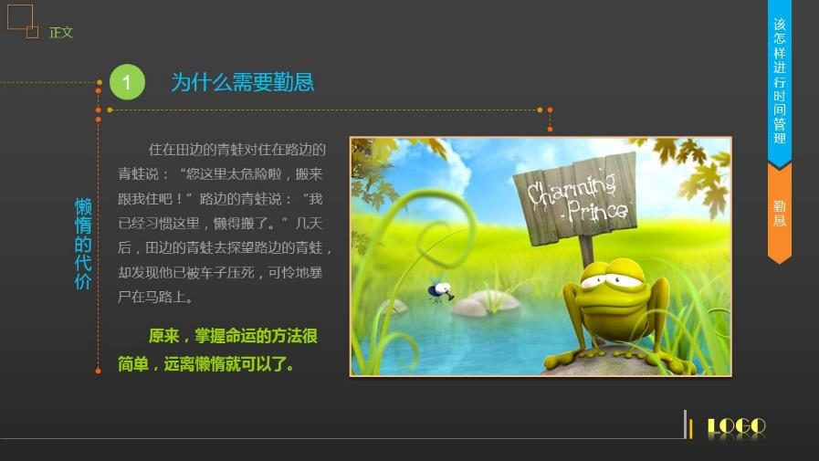
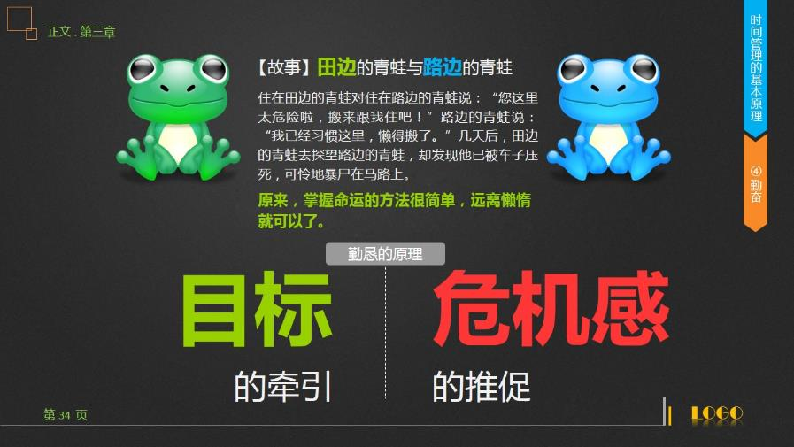
重点突出
▲ 作品《03-时间管理技能》原始版本，页面视觉焦点在那只青蛙，内容方面缺乏重点。
▲多次优化后的版本，页面焦点在「目标」和「危机感」，其次才是那2只青蛙。
经过优化后，虽然页面视觉杂音还比较多，但是表达的重点更突出了。

Slide 36
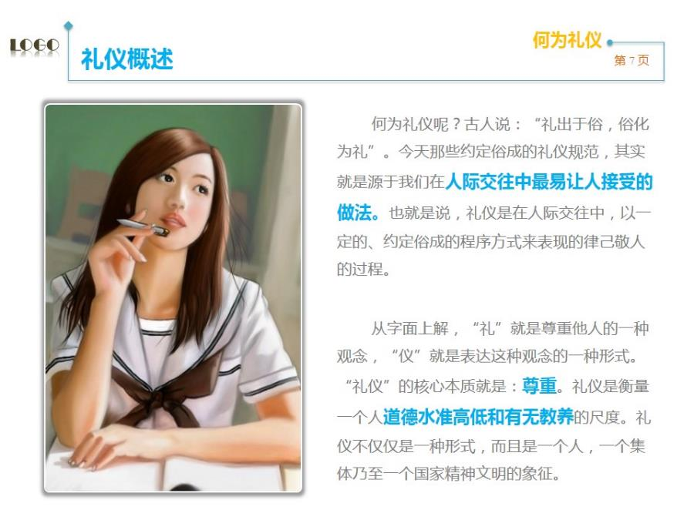
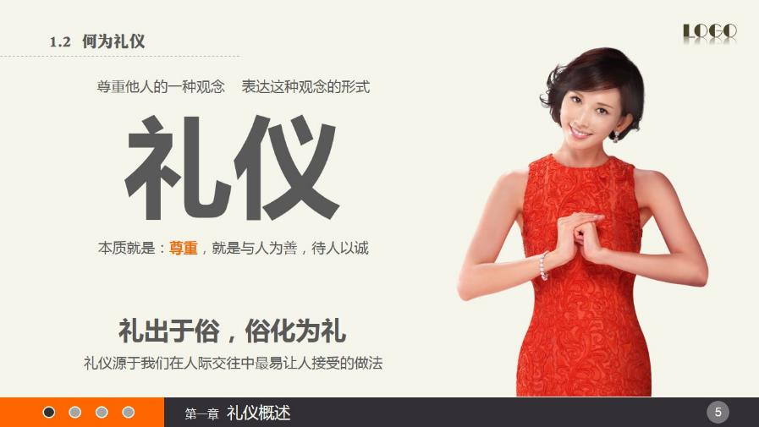
重点突出
▲ 作品《04-实用礼仪培训》原始版本，页面视觉焦点在美女（不相关），内容缺乏重点。
▲优化后的版本，页面焦点在林志玲（礼仪相关）和「礼仪」，其次是「礼出于俗，俗化为礼」。
经过优化后，虽然页面视觉杂音还比较多，但是表达的重点更突出了。

Slide 37
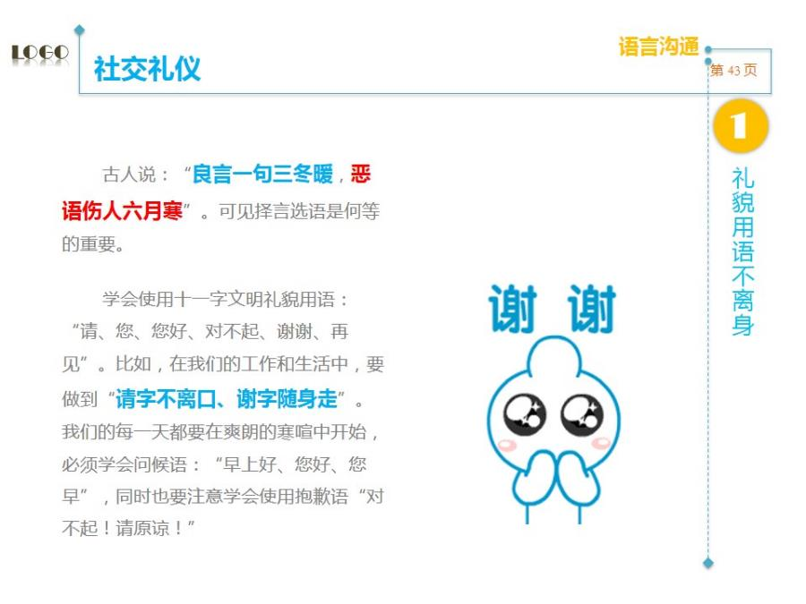
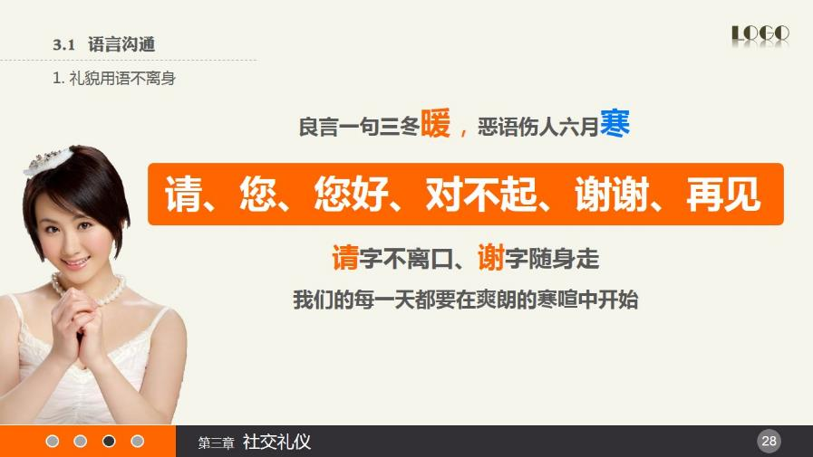
大字报及
对比原则
▲ 作品《04-实用礼仪培训》原始版本，页面视觉焦点在卡通人物，内容方面缺乏重点。
▲优化后的版本，页面焦点在「大字报」和「暖」、 「寒」、 「请」、 「谢」 等，其次才是拐角的美女。
以大字报的形式突出页面的表达重点，为第一视觉焦点。而后，有第二级、第三级视觉焦点。

Slide 38
客方
6
4
2
1
3
5
7
座次要点：
面门为上
居中为上
以右为上
谈 判 桌
7
5
3
1
2
4
6
主方
正门
图示化案例
商务洽谈座次→横桌式座次
作品《04-实用礼仪培训》中商务洽谈座次，「面门为上、居中为上、以右为上」几个字远不如右图来的直观

Slide 39


去除杂音
▲ 公司《2017校园招聘宣讲》原始版本，页面视觉杂音多，导致标题不醒目。
▲优化后的版本，清除了视觉杂音，标题更突出。同时，将原图片替换为和公司内容相关的图片。
对审美方面的优化，首先就是要去除任何不必要的视觉杂音。

Slide 40
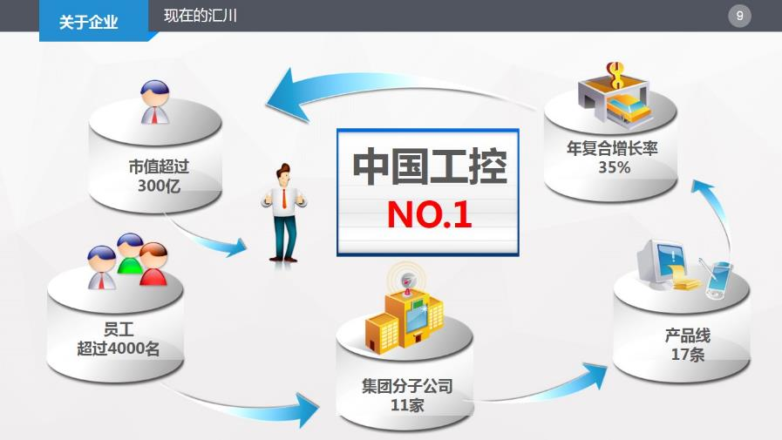
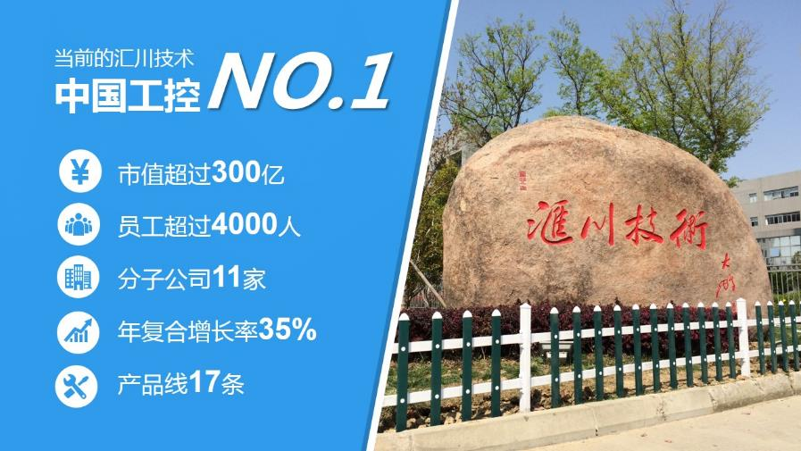
审美提升
▲ 公司《2017校园招聘宣讲》原始版本，风格与PPT整体不符，且比较杂乱，图标和文字不符。
▲ 优化后的版本，整齐大气，使用图标且图标和文字的意义保持一致。
经过优化后，页面整齐、美观，大气，特别是图标的使用，是一个亮点。

Slide 41
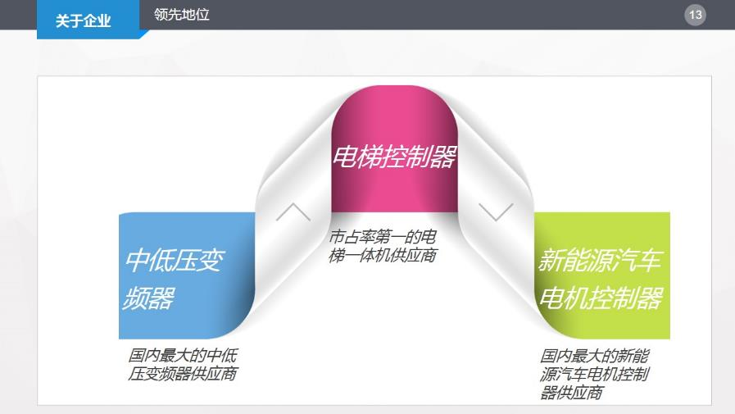
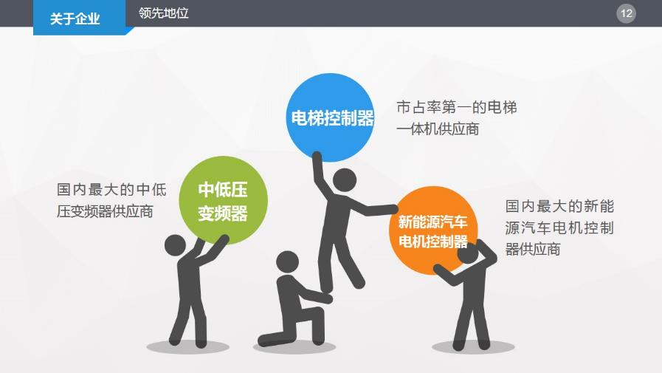
审美提升
▲ 公司《2017校园招聘宣讲》原始版本，图表还算可以，但是风格与PPT整体不符。
▲ 优化后的版本，色彩与风格均与PPT整体风格保持一致，矢量小人的运用是PPT的亮点。
经过优化后，风格更协调，矢量小人的使用吸引眼球，且与主题内容一致。

Slide 42
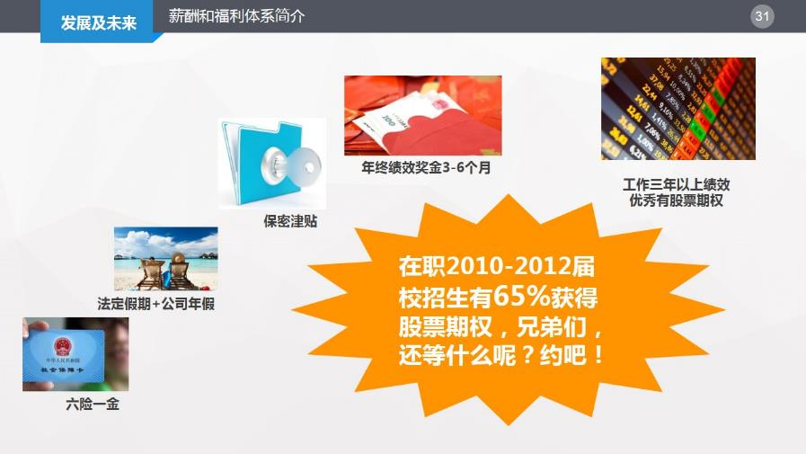
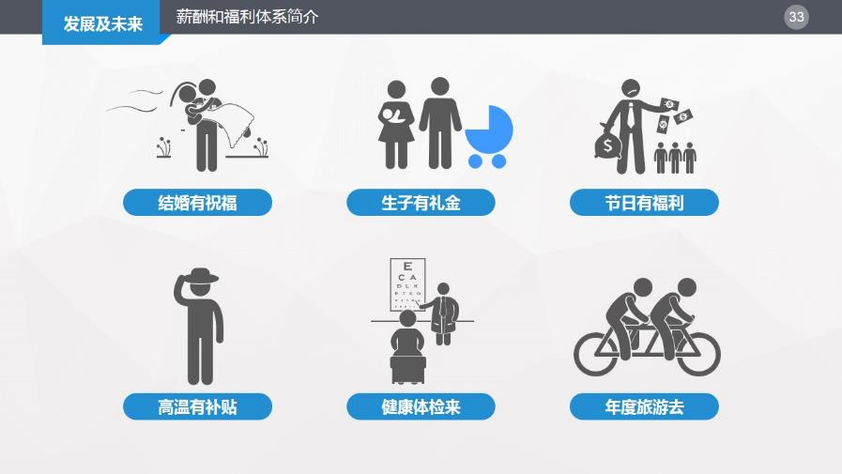
审美提升
▲ 公司《2017校园招聘宣讲》原始版本，原来的设计使用图片，但排列不齐，影响整体效果。
▲ 优化后的版本，采用当下流行的矢量小人，整齐排列，简约，协调。
经过优化后，风格更协调，矢量小人的使用吸引眼球，且与主题内容一致。

Slide 43
案例很多
列举不完
请大家记住：
永远不要将就那些逻辑杂乱、重点模糊，画面山寨的作品，这样才能不断提升您的PPT水平。

Slide 44
4
学会整理
分类保存
拆解集中
不断应用
淘汰删除

Slide 45
你也可以成为高手

Slide 46

一般人我不告诉他！
告诉你成为高手的秘密

Slide 47
成为PPT高手的秘密
素材库
微创新
巧妇难为无米之炊
不积跬步无以至千里

Slide 48
高手怎能没有海量的素材库呢！

Slide 49
闲暇时，你喜欢做什么呢？
我总喜欢搜集素材
目前有各类素材超10G
这些是整理过的素材，比如图片都进行了适当裁剪

Slide 50
海量素材库的
整理法
分类保存
拆解集中
不断应用
淘汰删除

Slide 51
生活类图片
商务类图片
无版权要求
参考排版图片
PPT背景图
特殊格式图片
图标汇总
人物汇总
图形图表
排版参考
资
源
分
类
精选插图
集中汇总
扁平模板
动态模板
欧美模板
图表模板
矢量素材
矢量场景
矢量图标
矢量图表
创意图形
版式插画
精选模板

Slide 52
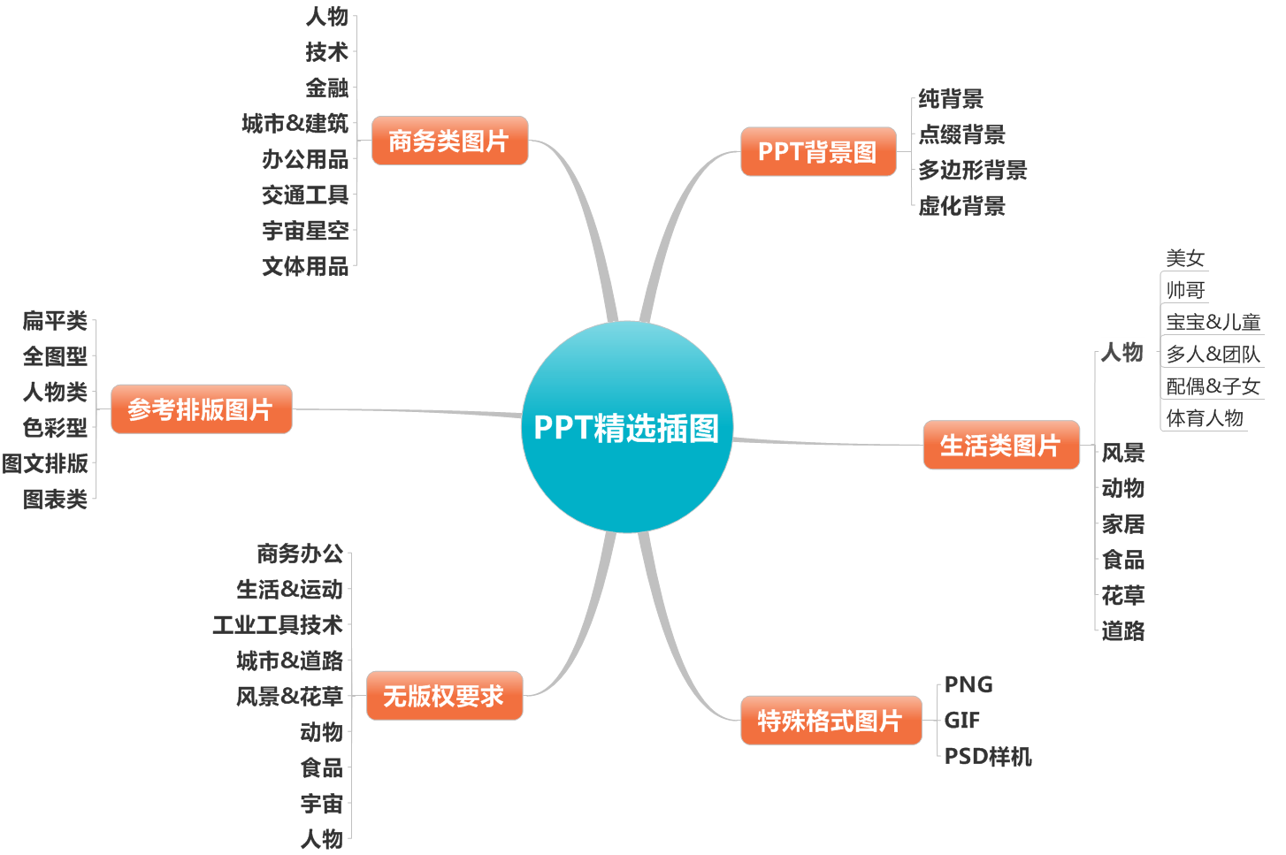
精
选
插
图

Slide 53
拆解集中
PPT图形图表
PPT
排版参考
矢量
图标
模板中素材提取后分类放置
拆
PPT模板
矢量素材
背景
音乐
即将原始PPT模板、PPT作品、矢量素材等内容，拆解后分类保存在PPT中，以备调用方便。
矢量
人物
此处可展示/演示一下

Slide 54
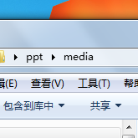
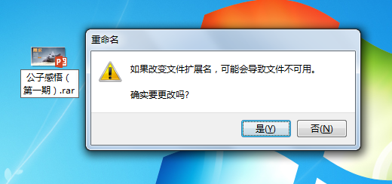
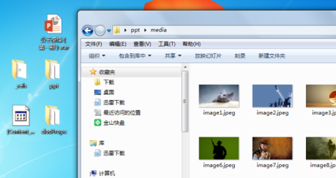
4.2 拆解集中→零散素材的拆解保存
将pptx后缀改为rar，并解压缩；
在”文件名\ppt\media”文件夹中找到原ppt所有图片、音频、视频等资料。
引申
可再利用“以图找图”的方法，找大图

Slide 55

持续应用
曾经，
我只是为了把好的句子用上
而坚持写日记
坚持，
是一种态度，更是一种快乐无论快与慢
做PPT也是一样的道理
永远不要停止脚步

Slide 56
淘汰删除
不要成为收藏爱好者
而要成为实用主义者

Slide 57

做完教程，真的
好累
苏州布衣公子信息技术有限公司 预祝您中秋快乐！

Slide 58
11020228@qq.com
teliss.blog.163.com
weibo.com/teliss
teliss.yanj.cn

Slide 59

布衣公子2015全年收费合集12套 职场经验与PPT创意的完美结合

Slide 60

布衣公子百例微立体第三弹 图表的美感与实用性完美结合

Slide 61

这是充满创意的百例关系图表 另外赠送超多矢量人物素材

Slide 62

50套创意矢量封面封底 另赠送超多矢量人物（第二波）

Slide 64
51PPT模板网 www.51pptmoban.com 授权发布

